Slide 1


POWER QUERY POWER PIVOT Modèle de données
EXERCICES
Ludovic Moreau – moreau@artofnet.ch

Slide 2
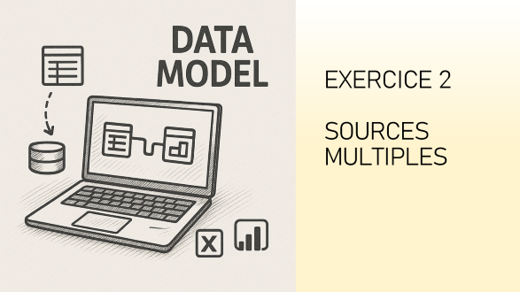
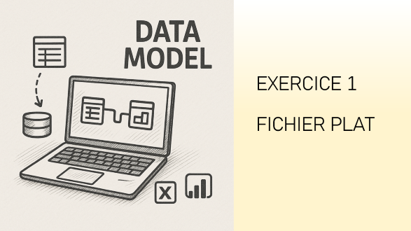
Power BI – Modèle de données
Source : https://github.com/artofnet-training/MPBI01

Slide 3
EXERCICE 1
FICHIER PLAT

Slide 4



Exercice 1 : Modèle de données à partir d’un fichier plat Source: Fichier_Plat_67K_Lignes
OBJECTIF:
Créer un modèle de données en étoile dans Power BI depuis un fichier Excel plat de 67K lignes de ventes.
CONTRAINTE:
Créer les tables de dimension ainsi qu’un calendrier.
PROCESSUS:
Extraire les données dans Power Query. Pour chaque table de dimension souhaitée, dupliquer la requête et choisir les colonnes pertinentes.
Créer une table Calendrier
Créer la table de faits en réduisant les colonnes de la requête initiale.
Fact
dim1
Dim2
Dim3
Calendrier
Notes:
Fichiers PBIX et sources dans OneDrive/Digicomp/>Power PIVOT / A_PARTIR_DE_FICHIER_PLAT/

Slide 5
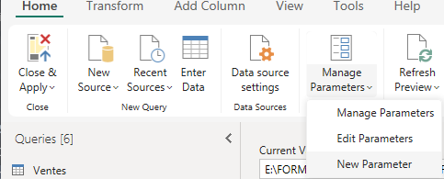
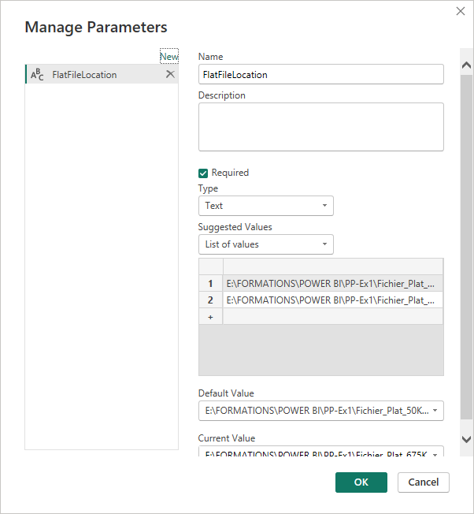
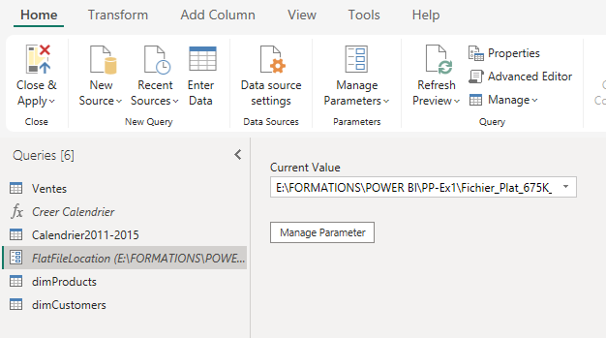
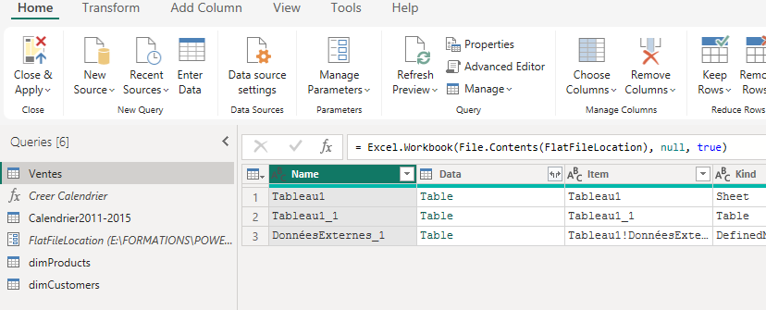
Connexion au fichier plat via un paramètre

Slide 6
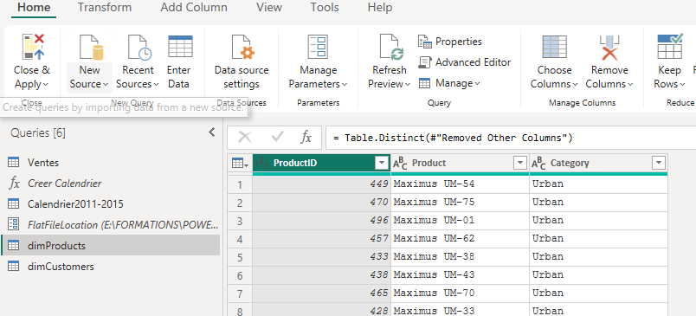
Table de dimension dimProducts
Dupliquer la requête originale et modifier son nom en dimProducts
Sélectionner les colonnes [ProductID], [Product] et [Category]
Supprimer les doublons
Vérifier le typage des colonnes

Slide 7
Table de dimension dimCustomers
Dupliquer la requête originale et modifier son nom en dimCustomers
Sélectionner les colonnes [CustomerID], [ZipCode] et [Email Name]
Fractionner la colonne [Email Name] par le délimiteur ‘: ‘.
Fractionner de nouveau la 2e nouvelle colonne par le délimiteur ‘, ’ afin de séparer le nom et le prénom.
Renommer les colonnes et remplacer les parenthèses ouvrantes et fermantes dans la colonne [Email]
Supprimer les doublons
Vérifier le typage des colonnes

Slide 8
Table de dimension dimGeo 1/2
Dupliquer la requête originale et modifier son nom en dimGeo
Sélectionner les colonnes [ZipCode],[City],[State],[Region], [District] et [Country]
Fractionner la colonne [City] pour chaque occurrence du délimiteur ‘,‘.
Effacer les 2 nouvelles colonnes redondantes issues du fractionnement.
Supprimer les doublons
Créer une colonne d’index (à partir de 1) et placer en 1ère position.
Vérifier le typage des colonnes

Slide 9
Table de dimension dimGeo 2/2
Fusionner (Fusionner des requêtes) les tables dimGeo et dimCustomers pour ajouter l’index de dimGeo aux lignes correspondantes dans la table dimCustomers.
Sélectionner d’abord dimCustomers puis cliquer sur Accueil> Fusionner des requêtes et sélectionner la colonne [ZipCode] comme champ de liaison.
Une fois la fusion effectuée, développer la colonne avec les tables fusionnées pour ne garder que la colonne [index].

Slide 10
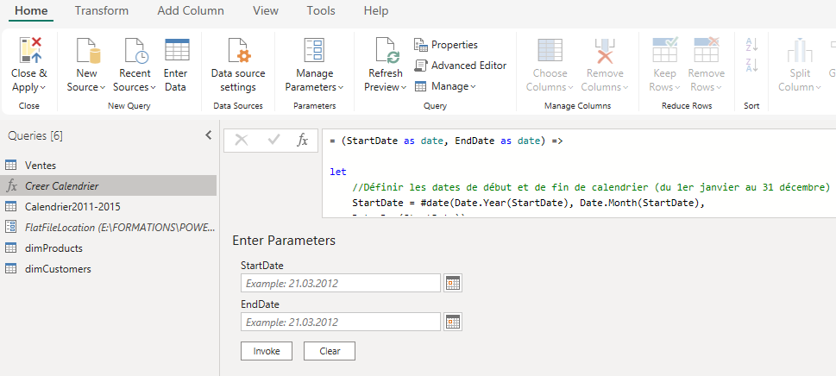
Table Calendrier M 1/2
Utiliser le code M fourni dans une requête vide pour créer une fonction qui générera le calendrier. Cliquer sur Accueil > Nouvelle source > Requête vide puis copier le code M dans la barre de formule. Renommer en ‘Créer Calendrier’ p.ex.

Slide 11
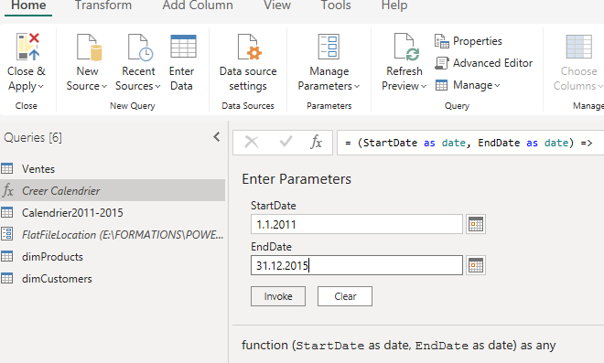
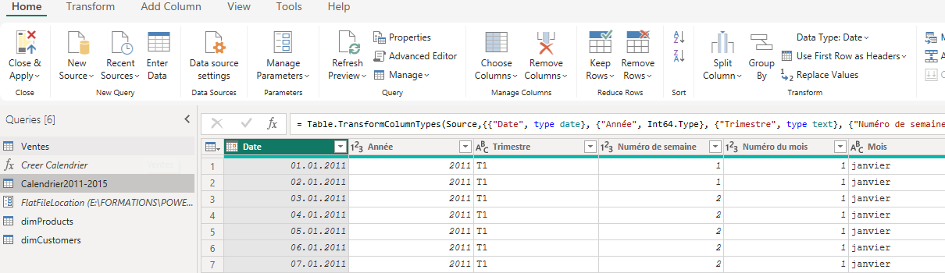
Table Calendrier M 2/2
Une fois créée, invoquer cette fonction avec les bonnes dates de début et de fin.
Une nouvelle table est créée, renommer DimCalendrier.

Slide 12
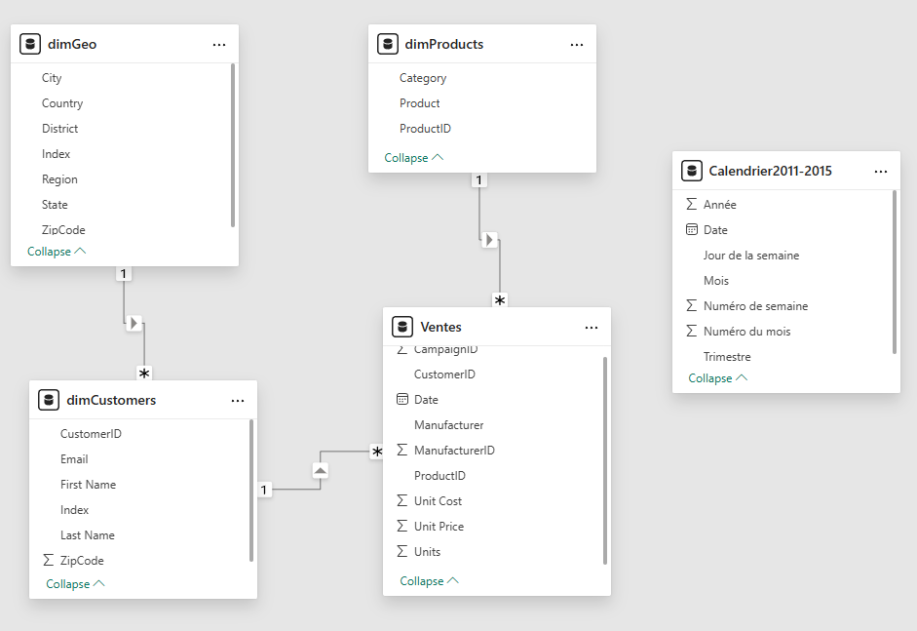
Importer dans Power BI
Une fois les tables créées, organisées et nettoyées, cliquer sur Accueil > Fermer & Appliquer pour importer toutes les lignes dans Power BI.
Vérifier le Modèle de données (Vue de modèle) et les relations automatiques engendrées.

Slide 13
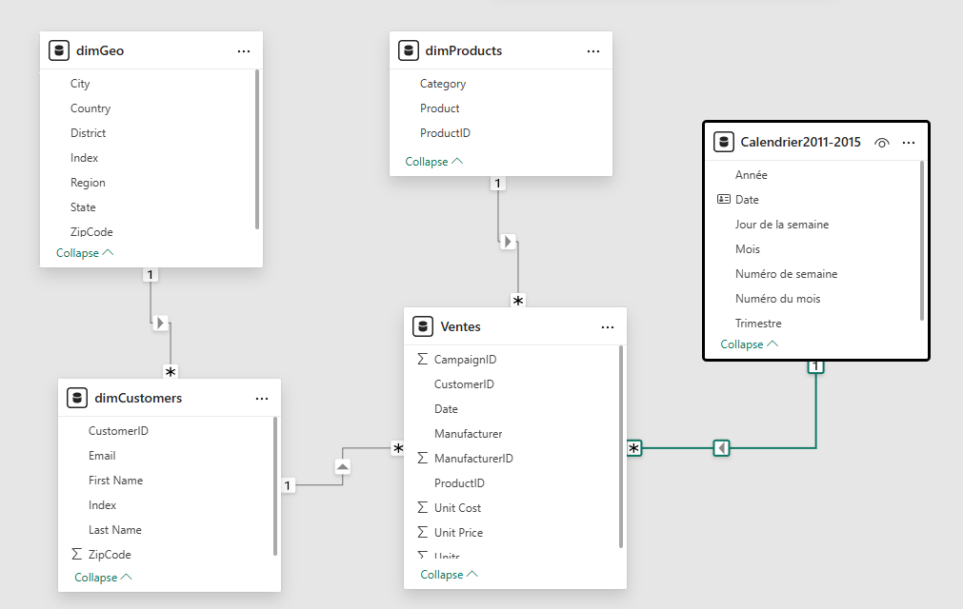
Importer dans Power BI
Marquer le calendrier comme table de dates (clic droit sur la table > Marquer comme table de dates) et créer la relation avec Ventes.
Vérifier le Modèle de données Vue de modèle) et les relations automatiques engendrées.

Slide 14
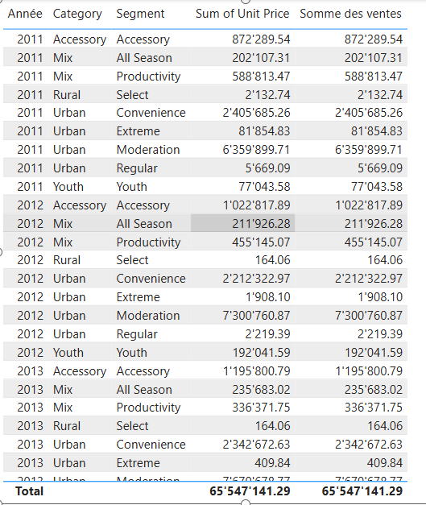
Ajouter un visuel table
Insérer un visuel table qui présente la somme de la colonne [Unit price] par année, catégorie et segment.
Créer une mesure DAX pour calculer la somme des ventes:
Somme des ventes = SUMX(Ventes,
Ventes[Unit Price]*Ventes[Units])
Ajouter au visuel table et comparer les résultats.

Slide 15
Ajouter une 2e table de faits
Extraire les données du fichier CSV FactBudget.csv
Comment lier la 2e table au modèle de données existant. Telle quelle on aurait une relation many-to-many.
Solution: Il faut créer un table de liaison contenant les colonnes [Category] et [Segment] afin de créer un schéma en étoile autour de FactBudget.
Pour cela, il faut de nouveau dupliquer la requête FactBudget et créer une nouvelle requête dimCatSeg qui contient les colonnes mentionnées, purger les doublons et créer un index qu’il faudra fusionner avec dimProducts (liaison sur les deux colonnes isolées) et FactBudget.
Une fois la table dimCatSeg créée, fusionner dimProducts avec dimCatSeg et ne garder que le champ de liaison CatSegID. Supprimer les 2 colonnes [Category] et [Segment].

Slide 16
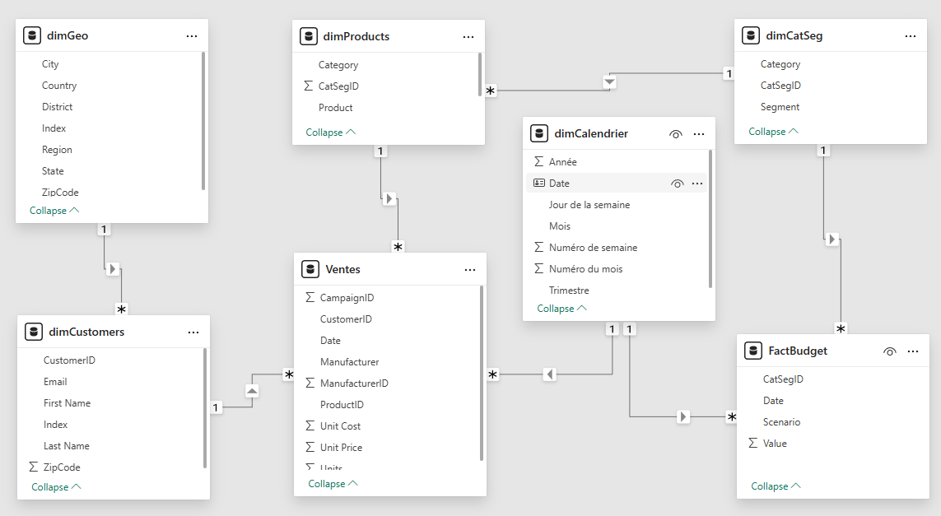
Modèle de données final
Le modèle de données devrait maintenant se présenter comme suit:

Slide 17
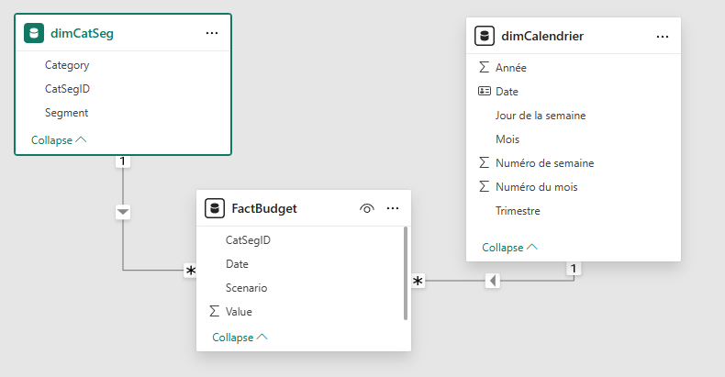
Ajouter une perspective (disposition)
Afin de mieux visualiser FactBudget , on peut créer une nouvelle perspective incluant FactBudget et afficher les tables liées.
Idem pour la table factVentes et les tables associées.

Slide 18
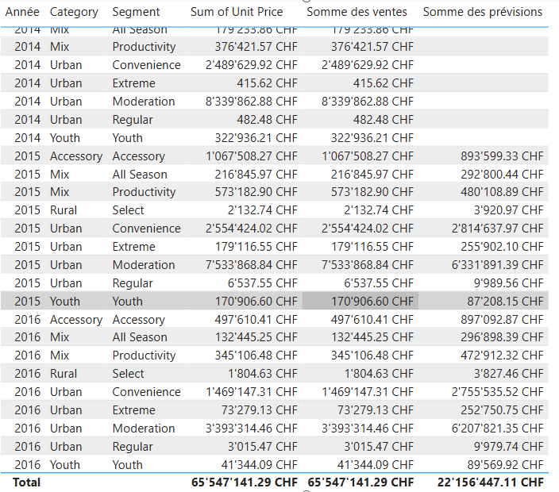
Affichez les valeurs dans le visuel table
Ajouter une mesure qui calcule la somme des valeurs de la table FactBudget: Somme des prévisions = SUM(FactBudget[Value])
Ajouter au visuel table de la page 1 en formattant les 3 colonnes au format ‘Currency’.

Slide 19
Ajouter une date de livraison 1/3
Dans la table Ventes, créer une nouvelle colonne personnalisée, la nommer DateLivraison et utiliser la formule M suivante: Date.AddDays([Date], Number.RoundDown(Number.RandomBetween(3, 7)))
Dans le modèle de données, créer une relation entre la date de livraison et la table dimCalendrier. La nouvelle relation est inactive (une seule relation active à la fois).
Comment créer le visuel table comme précédemment en utilisant la date de livraison ? Solution: Créer une mesure DAX pour activer la relation lors du calcul. Somme des ventes (livraison) = CALCULATE(
SUMX(Ventes,Ventes[Unit Price]*Ventes[Units]),
USERELATIONSHIP(dimCalendrier[Date],Ventes[DateLivraison])
)
Ajouter cette mesure à la table de résultats et comparer avec somme des ventes.

Slide 20
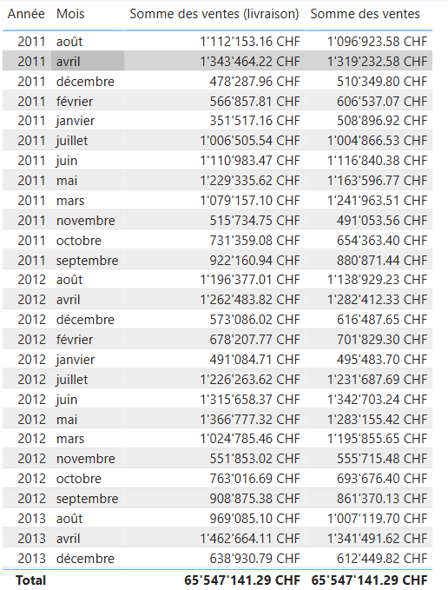
Ajouter une date de livraison 2/3
En mode rapport, créer une nouvelle page et insérer un visuel table qui montre la somme des ventes (livraison) par année et par mois.
Créer une mesure qui calcule la somme des ventes par rapport à la date de commande. Somme des ventes =
SUMX(Ventes,
Ventes[Unit Price]*Ventes[Units])
Insérer [Somme des ventes] dans la table.

Slide 21
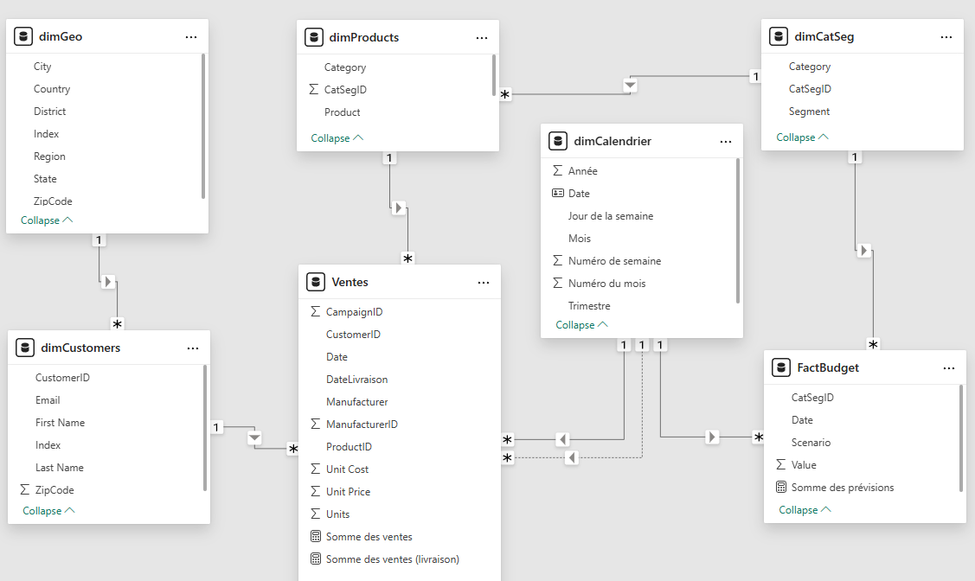
Ajouter une date de livraison 3/3

Slide 22
EXERCICE 2
SOURCES MULTIPLES

Slide 23
Ex 2 : Modèle de données multi-fichiers Source: \Swicrosoft\
Combiner toutes les lignes (766) des fichiers contenus dans le dossier Commandes-Orders dans une requête FactVentes.
Le fichier Swicrosoft_prod_prix contient les deux tables tbl_prodcat et tbl_prod. Les fusionner par le champ [Numéro]. Renommer en dimProduits. Enlever l'option de chargement des 2 tables d'origine pour ne pas les charger dans le modèle de données et déplacez les dans un groupe 'Noload’ (à créer dans le panneau des requêtes de Power Query).
Créer une nouvelle requête de type Access et sélectionner la base SwiCrosoft_Données.accdb. Sélectionner et charger les deux tables Catégories et sous-catégories. Renommer en dimCat et dimSouscat
Ajouter la table clients depuis le fichier CSV SwiCrosoft_CLIENTS_master.csv. Renommer en dimClients. ATTENTION: Sélectionner le point-virgule dans le séparateur de colonnes et cliquer sur bouton 'Avancée' pour sélectionner UTF-8 dans le codage si pas détecté par PBI.
Ajouter la table dimCountriesISO depuis le fichier PDF. Choisir une seule page dans la liste et choisir 'transformer' puis filtrer la liste des 9 tables comprises dans le document et extraire la colonne Data puis promouvoir les en-têtes et détecter le type.
Ajouter une table calendrier depuis le script DAX. Choisir l'année de début et de fin. Marquer en tant que table de dates et sélectionner le champ date dans la table calendrier comme référence de date.

Slide 24
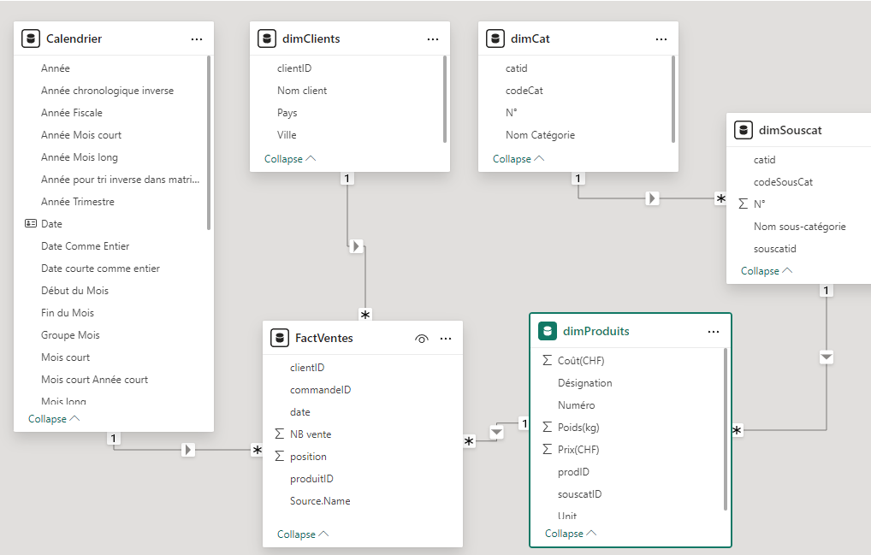
Ex 2 : Modèle de données multi-sources

Slide 25
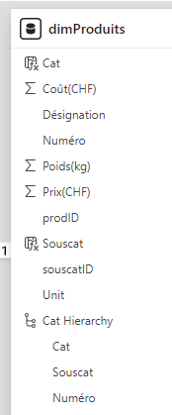
Ex 2 : Créer des colonnes calculées
Ajouter deux colonnes pour afficher les cat et sous-cat dans la table dimProd
=RELATED(dimCat[Nom Catégorie]), nommer la colonne Cat
=RELATED(dimSousCat[Nom sous-catégorie]), nommer la colonne Souscat
Masquer les tables cat et sous-cat dans le mode diagramme
Ajouter un champ calculé pour avoir le total par ligne de commande(puis le profit) dans la table factVentes Total/Vente = RELATED(dimProduits[Prix(CHF)])*FactVentes[NB vente] Profit/vente = (RELATED(dimProduits[Prix(CHF)])-RELATED(dimProduits[Coût(CHF)]))*FactVentes[NB vente]
Créer une hiérarchie 'hr_cat' dans la table dimprod en vue de diagramme et ajouter la cat, la sous-cat et le code produit.

Slide 26
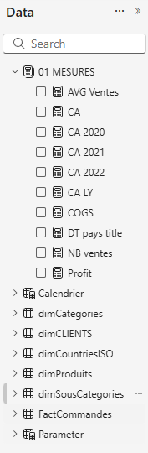
Ex 2 : Créer une table de mesures
Créer une table manuelle (Home > Enter Data). Renommer '01.Mesures’.
Ajouter les mesures suivantes: CA = SUM(FactVentes[TotalVente]) Profit = SUM(FactVentes[Profit]) COGS = SUMX(FactCommandes,FactCommandes[NB vente]*FactCommandes[cout]) NB ventes = COUNTROWS(FactVentes)

Slide 27
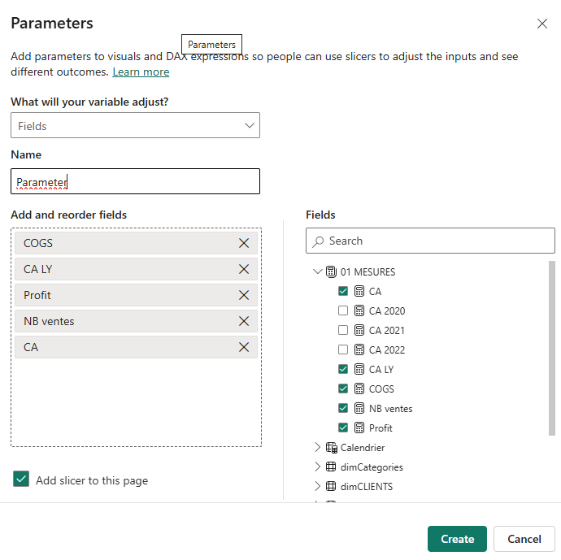
Ex 2 : Créer une table de paramètres
Modeling > New Parameter > Fields Sélectionner les mesures dans la table des mesures (elles apparaissent alors dans la liste de gauche) Cocher l'option 'Create a slicer' si ce n'est pas déjà fait.
Une table est ajoutée avec le même nom que celui utilisé dans le popup précédent.
Un segment est aussi ajouté à la page avec les noms des mesures. Changer le type d'affichage du segment si nécessaire.

Slide 28

Ex 2 : Créer une table de paramètres
Insérer un visuel en colonnes avec le champ ‘Parameter’ de la table du même nom dans l'axe Y et le nom de la catégorie en axe X.
Pour comparer plusieurs mesures entre elles, Ctrl + clic sur les mesures souhaitées dans le slicer.

